Slide 1


製造業智慧化應用與營運效率優化1日班
台灣織襪工業同業公會
講師:李軏瀚
友道理資訊服務有限公司
執行長

Slide 2

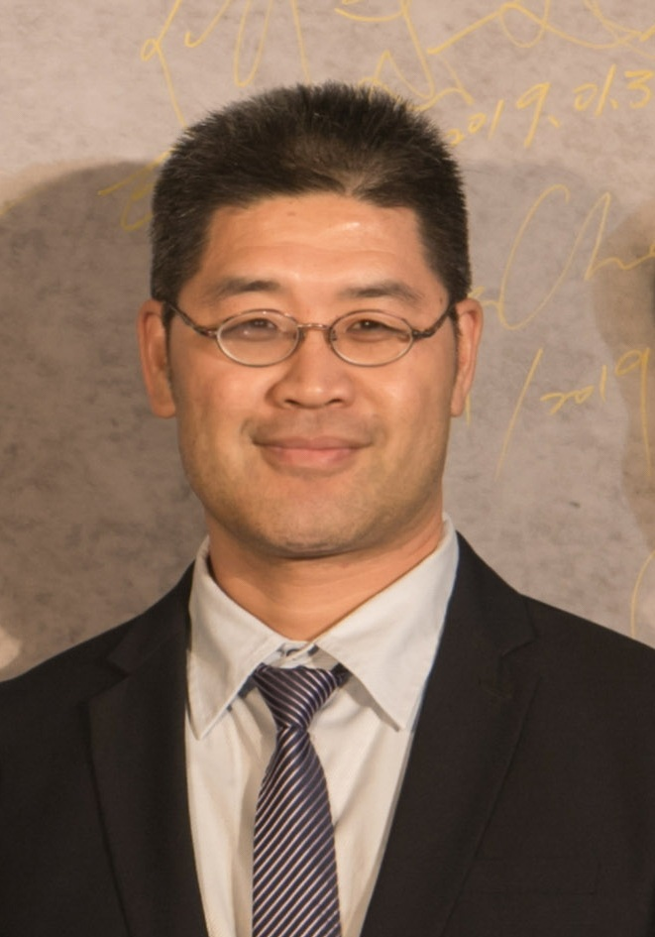
李軏瀚 簡歷​​
現任：
1.友道理資訊服務有限公司執行長
2.國際研識教育推動協會理事
產業經歷：
1.采威國際資訊股份有限公司智慧製造顧問部經理
2.墨力國際股份有限公司資訊長
3.新萊應材股份有限公司資訊部經理
4.清祿鞋業股份有限公司品牌資訊處經理
5.光隆實業、喬山科技等跨國公司經營管理主管,
產業界服務經驗超過20年
專業領域：
1.智慧工廠規劃與導入
2.人工智慧（AI）數據分析
3.資訊安全管理系統(ISO27001)輔導顧問/培訓講師
4.企業碳盤查/產品碳足跡輔導顧問/培訓講師
5.其他與企業資訊管理相關系統諮詢與規劃

Slide 3

課程大綱​​
時 間 | 議 程
09:00~10:30 | AI與傳統系統有何不同? AI實現目視檢測的自動化 AI實現機械參數的自動設定 AI實現機器人動作的自主學習 AI針對不良原因解析的應用 AI應用於設備的保養維護
10:45~12:00 | RPA是甚麼 RPA如何提高辦公室業務的效率與自動化 RPA有效運用的應用事例
12:00~13:00 | 中午休息
13:00~14:30 | 何謂工廠IoT的應用 IoT的可視化資訊應用 IoT的AI應用實例
14:45~16:00 | 實現智慧工廠的方法與應注意重點 測驗及綜合講解 交流Q&A

Slide 4

09:00~10:30
我們將介紹以下內容：
AI與傳統系統有何不同?
AI實現目視檢測的自動化
AI實現機械參數的自動設定
AI實現機器人動作的自主學習
AI針對不良原因解析的應用
AI應用於設備的保養維護

Slide 5

AI與傳統的應用系統有何不同?
人工智慧（Artificial Intelligence)是甚麼?
人工智慧涵蓋的領域非常廣泛，指的是運用技術來建構機器和電腦，有能力模擬人類智慧相關的認知功能，例如看、瞭解並回應語音或手寫語言、分析資料、提出建議等。
人工智慧實際上是系統中導入的一組技術，能夠推理、學習，並採取行動來解決複雜的問題
傳統的應用系統的特點:
基於明確規則（if-then-else）
靜態、需人工更新邏輯
範例：銀行交易系統(ATM)、ERP

Slide 6
AI應用於工廠的案例
AI實現目視檢測的自動化
現況: 品檢人員依據點檢表檢測
AI: 利用光學鏡頭蒐集圖像數據, 再利用AI深度學習來做識別判斷的訓練
(https://www.youtube.com/watch?v=cYcrHhFWTnY)
AI實現機械參數的自動設定
現況: 機台開始準備投產前,機台人員都要花時間進行機台參數設定與調整! 再加上少量多樣的生產模
式讓機台人員的機台參數調整負擔越來越重
AI: 利用AI強化學習的技術訓練AI知道什麼樣的環境採取什麼樣的方法就可以取得最好的狀況與參數!
最後再利用AI深度學習的技術針對訓練結果反覆驗證進行必要的微調!
AI實現機器人動作的自主學習
現況: 工業機器人是屬於產線製程的應用, 所以所有的運作軌跡都必須預先設定才能有所幫助!
AI: 協作機器人是以與人類合作為目的所設計的機器人, 透過模仿一個動作的AI模型, 利用這個AI模型
與裁判AI之間進行交互作用並且取得標準動作的模仿學習, 甚至提前預測下一個任務並提供可能使
用的動作從而提高效率! 畢竟協作機器人是要與人類協作, 所以同時也應設定可以避免造成人類危
險的學習參數設定

Slide 7
AI應用於工廠的案例
AI針對不良原因解析的應用
現況: 當產品的不良發生時, 事後我們都會做不良原因分析與預防措施以避免不良再次發生!
AI: 不良品篩檢: 若是由AI進行不良品篩檢, 當產線有不良狀況發生時, AI可以讓產線立即停止繼
續生產不良品, 等有對策時才再次啟動生產! 這樣可以大大降低損失率! 若是已有不良數據,
就可以讓AI進行數據分析再利用深度學習來篩檢出不良品!
AI應用於設備的保養維護
現況: 設備的定期維修檢查就是為了預防故障, 但對於突發的故障卻是完全無法預防的! 設備發生
故障, 生產計劃就會被打亂, 維修成本也跟著增加!
AI: 利用AI深度學習進行故障徵兆的學習模式, 在機台設備故障發生前透過IoT蒐集機台相關數據
(如溫度.電流值)進行分析並預測及發出警告!

Slide 8

10:45~12:00
我們將介紹以下內容：
RPA是甚麼
RPA如何提高辦公室業務的效率與自動化
RPA有效運用的應用事例

Slide 9
RPA是甚麼
RPA，全名為機器人流程自動化（Robotic Process Automation），是一種軟體技術，透過自動化工具模擬人類在電腦上的操作，執行重複性、基於規則的任務，例如數據輸入、報表生成、系統對接和電子郵件處理等等。
RPA 優點
提升效率與生產力
RPA 能夠自動化執行重複性高、規則明確的任務，這些任務不再需要人工干預，大大提升了流程的執行效率，使員工能夠專注於更具價值的工作，進而提高整體生產力。
降低人為錯誤
在執行繁瑣的重複性任務時，人類容易出現錯誤，而 RPA 機器人則能精確無誤地完成操作，減少數據錯誤的發生，例如在金融等數據敏感的行業中，能夠提升數據的準確性與可靠性。
簡化合規性
RPA 能夠自動記錄所有操作，便於企業追蹤和審核流程，確保符合法規要求，降低違規風險，尤其像監管較嚴格的製藥產業，有助於企業簡化合規流程並提升審計透明度。
RPA 缺點
數據安全風險
雖然 RPA 可以優化流程，但由於這個軟體技術需要處理大量數據並連接多個系統，可能會面臨數據安全風險。若未充分保護數據，可能導致敏感資訊的洩露。因此企業在導入 RPA 時，需特別加強數據保護和安全管理。
不適用於所有工作流程
RPA 最適合用於標準化、高重複性的任務，而對於需要複雜判斷、涉及創意或頻繁變動的流程則較難自動化。
需要定期維護與更新
為保持 RPA 的效能，企業需定期對其進行維護和更新，尤其是當業務流程或系統架構變動時，RPA 工作流程就可能需要重新調整或重新設計。因此，RPA 的實施並非一勞永逸，需要持續的技術支援和優化。

Slide 10
RPA如何提高辦公室業務的效率與自動化
RPA 運作原理的 3 階段
1.錄製 （Recording）
模擬人類操作：RPA 工具會記錄使用者在電腦上的操作，包括點擊、輸入文字、移動滑鼠等。
生成腳本：根據錄製的動作，系統會自動生成對應的腳本或流程。
視覺化介面：大部分 RPA 工具提供視覺化的介面，讓使用者可以輕鬆地編輯和修改生成的腳本。
2. 執行 （Execution）
按照腳本執行：RPA 機器人會按照預先設定的腳本，自動執行各種任務，例如填寫表格、提取數據、移動檔案等。
觸發條件：可以設定觸發條件，讓機器人在特定時間或事件發生時自動啟動。
異常處理：RPA 工具通常具備異常處理機制，當遇到錯誤或異常情況時，可以自動暫停或通知相關人員。
3. 監控 （Monitoring）
流程追蹤：RPA 平台會記錄機器人的執行情況，包括執行時間、成功率、錯誤訊息等。
性能分析：可以分析機器人的性能，並且找出流程上的問題並進行優化。
異常警示：當出現異常情況時，系統會發出警報，以便即時處理。

Slide 11
RPA有效運用的應用事例
https://youtu.be/10_MkXNMpVw
以下影片示範一個「處理財務流程的RPA流程機器人」
自動化擷取發票上的必要資訊、並輸入到系統內，主要動作包含：
  監控一個資料夾，當有任何一個新的Invoice PDF被丟進資料夾
  RPA流程機器人會打開Invoice PDF
  擷取我們預先指定他要擷取的必要資訊
  接著RPA流程機器人會打開、登入ERP
  把剛剛擷取的資訊key-in ERP
  最後RPA流程機器人發Email通知負責這個流程的人，告訴負責人他完成任務了
RPA 如何達成人機協作：
採購：半自動化 RPA 協助從供應商處提取報價資訊，並整理成表格 ⮕ 員工再進行比較報價，評估並做出採購決策。
財務：半自動化 RPA 協助從電子郵件提取發票資訊，與系統中的訂單資訊進行比對 ⮕ 員工針對異常內容進一步查核。
客服中心：客服接收來電 ⮕半自動化 RPA 協助在跨系統中抓取、統整客戶基本資料 ⮕ 客服可以在聆聽客戶需求的同時，透過半自動化 RPA 調閱客戶相關資料 ⮕ 藉由半自動化 RPA 將客戶問題同步給相關單位

Slide 12
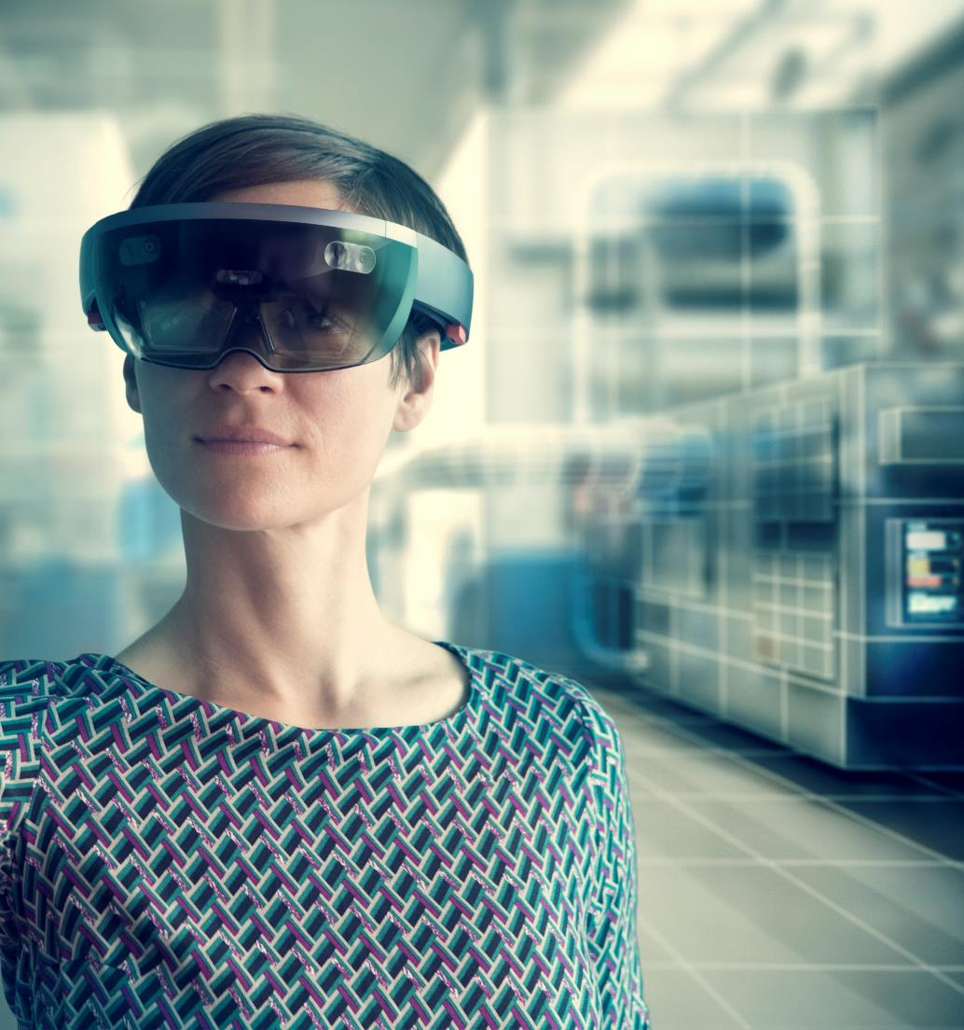
13:00~14:30
我們將介紹以下內容：
何謂工廠IoT的應用
IoT的可視化資訊應用
IoT的AI應用實例

Slide 13
何謂工廠IoT的應用
物聯網(IoT, Internet of Things) 顧名思義就是”物“可以透過網際網路互相聯結或是交換訊息。 IoT達到”物“,”物“相連的目的, 其實最終的目標是希望這些”物“(機器.設備.產品)也能賦予智慧, 可以達到自主思考和行動!
我們可以將IoT的基本概念分解為以下四個功能:
首先由“人”與“物”取得各種資訊。“物”的資訊包含各種感測器,機器,設備,產品等!
再藉由網際網路將各種“物”的資訊儲存在雲端
然後將雲端數據利用AI技術進行數據分析
依據分析結果, 針對該取得資訊的”人“和”物“反饋得到的最佳解決方案
工廠IoT應用範圍廣泛，涵蓋生產線監控、設備預測性維護、供應鏈管理、智慧倉儲等，能提升生產效率、降低成本並改善品質. 透過感測器、無線通訊和資料分析，IoT技術能實現實時監控、預警故障、自動化控制等，為工廠帶來智能化和數位轉型，是智慧工廠的基礎
IoT >> AIoT
AI+IoT，不僅僅是收集數據，而是積極分析、學習並做出智能行動。這就是AIoT（人工智能物聯網）的本質——連接智能的下一步。AI和物聯網的結合，使設備具有認知能力，將其從簡單的數據收集器轉變為智能決策者。

Slide 14
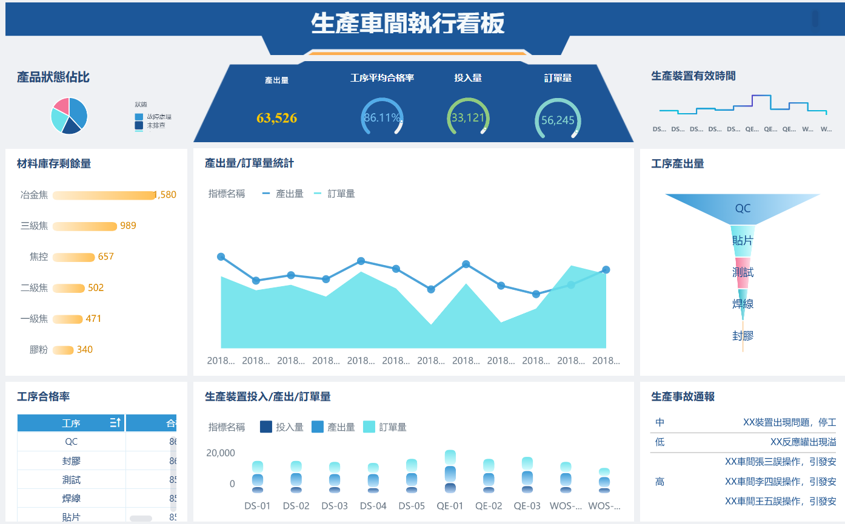
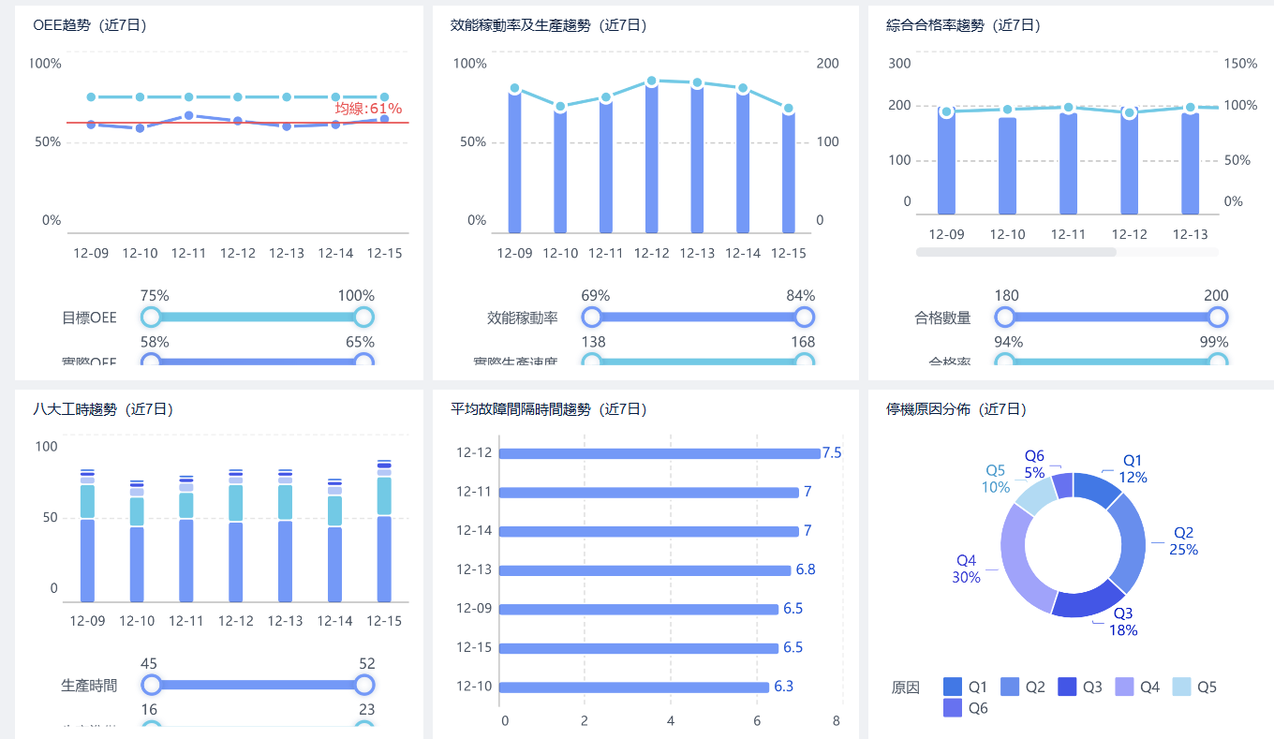
IoT的可視化資訊應用
可視化：在對的時間，讓對的人，以對的方式，看到對的數據
「數據」能否創造價值不在於「數據」本身，而在於「給誰看」。也就是說，必須在對的時間，給對的人，看到對的數據。好比一份詳細的財務報表，給巴菲特看，必定會有些投資價值；但若給一個技術精深的電機工程師看，只怕會是「對牛彈琴」，這就是【可視化】。
【可視化】並非一定要呈現花俏圖表才是，重點在於是否「有效」。因為不同數據對於不同對象、不同目的，就會有其不同的呈現方式。例如，同樣是IoT物聯網/機聯網的數據，生管單位想整理成A/P/Q分開呈現的OEE圖表；而設備部門(工務)卻想看MTBF/MTTR、甚至於狀態堆疊圖。因此，「以終為始」選擇有效的呈現方式給對的人監控，才是【可視化】成功與否的關鍵。

Slide 15
IoT的AI應用實例
物聯網（IoT）和人工智慧（AI）的融合，即AIOT，正逐漸改變傳統生產模式。隨著技術的進步，許多企業開始探索AIOT在生產過程中的創新應用，以提升效率、減少能耗並實現可持續發展
某電子材料大廠自2017年就開始為轉型為智慧工廠而努力，工廠導入IoT技術，實現高效的數據收集和處理；也透過導入了AI技術進行瑕疵檢測。結合攝影機的影像辨識，有效提高了生產效率和產品良率。並且隨著IoT系統的穩定運行，近期也開始展開內部IT轉型，朝向雲原生架構發展，此外，禾伸堂計畫在未來將AI機制融入MES系統，使其具備自主判斷能力，能夠由AI協助處理條件判斷式的問題。
某大型汽車製造廠運用AIOT技術進行生產線的智能化升級。透過在生產設備上安裝感測器，企業能即時收集各項生產數據。這些數據經過雲端平台的AI分析后，能夠提供即時監控及預測維護的功能，從而減少機器故障的風險，延長設備的使用壽命。此外，智能化的生產管理系統還能優化生產排程，提高整體生產效率。
另一個例子是電子產品製造業，某公司在生產過程中引入了AIOT技術，以實現對產品質量的全面控管。這家公司在生產線上安裝了高精度的視覺檢測系統，配合AI算法進行實時質量檢查。透過這種方式，企業可快速識別不合格產品，並及時調整生產流程，減少浪費和人力成本，最終提升了產品的合格率和客戶滿意度。
在化工製造領域，AIOT的應用同樣顯著。一家化工廠利用AIOT技術實施智能能源管理系統。透過對能耗數據的實時監控和分析，該工廠能夠精確掌握各個生產環節的耗能情況，並根據數據分析進行優化改造，降低不必要的能源浪費。

Slide 16

14:45~16:00
我們將介紹以下內容：
實現智慧工廠的方法與應注意重點
測驗及綜合講解
交流Q&A

Slide 17
實現智慧工廠的方法與應注意重點
實現智慧工廠的方法
方法一: 設定目標 -> 設定優先順序 -> 資源投入
方法二: 引發變化
在推動智慧工廠時, 常會需要跨部門溝通與協作! 為了讓員工能創造出成果, 需要賦予他們權限並打造一個
能讓員工行使權限的環境! 一般來說會需要如下的要素:
(一) 在人與組織方面
(二) 在業務方面
(三) 在管理方面
方法三: 如何導入
(一) 漸進式導入
(二) 示範式導入

Slide 18
實現智慧工廠的方法與應注意重點
實現智慧工廠應注意重點:
1.應先確認目前狀況，和智慧工廠的差距有多大
智慧工廠範圍無邊無際，企業進行智慧製造／工業4.0前，都應透過企業本身的數據資料，找到適合本身企業體質的智慧製造推動方式。選擇適合企業本身特性的方式來推動智慧製造。
2.智慧工廠的規劃，首要應考量客戶需求
進入工業4.0的智慧製造時代，各種數位和雲端系統軟體工具，整合新技術，依據客戶需求，將本質技術向上提升到新境界，才有可能建立過去沒有的能力，顛覆以往經驗中的傳統產業營運模式。
3.連結企業經營成果，實現智慧製造和數位轉型效益
在智慧製造和數位轉型要進行藍圖規劃時，就需要把最終成果與企業經營指標連結。透過『運用經營分析工具』及『建立經營過程完整指標』，可以把推動轉型的最終成果，與企業經營指標連結。如此改革的成效，才能真正反應到實際的財務績效表現。
4.智慧製造的啟動3依據和推動5原則
可以根據3依據來判斷是否需要開始推動智慧製造轉型？ 確認狀況後，利用智慧製造推動5原則，借力使力，環環相扣，再創企業高峰。
▌判斷是否需要數位轉型的3依據：產品的複雜性越來越高、客戶的交貨期越來越短、生產的勞動力越來越缺
▌推動智慧製造的5原則：畫靶射箭、先內再外、由簡去繁、立基築高、求有追好

Slide 19





感謝您! 敬請指教
交流 Q&A
姓名: 李軏瀚(Ryan)
電話: 0981578927
電子郵件: ryanlee168168@gmail.com

